Slide 1
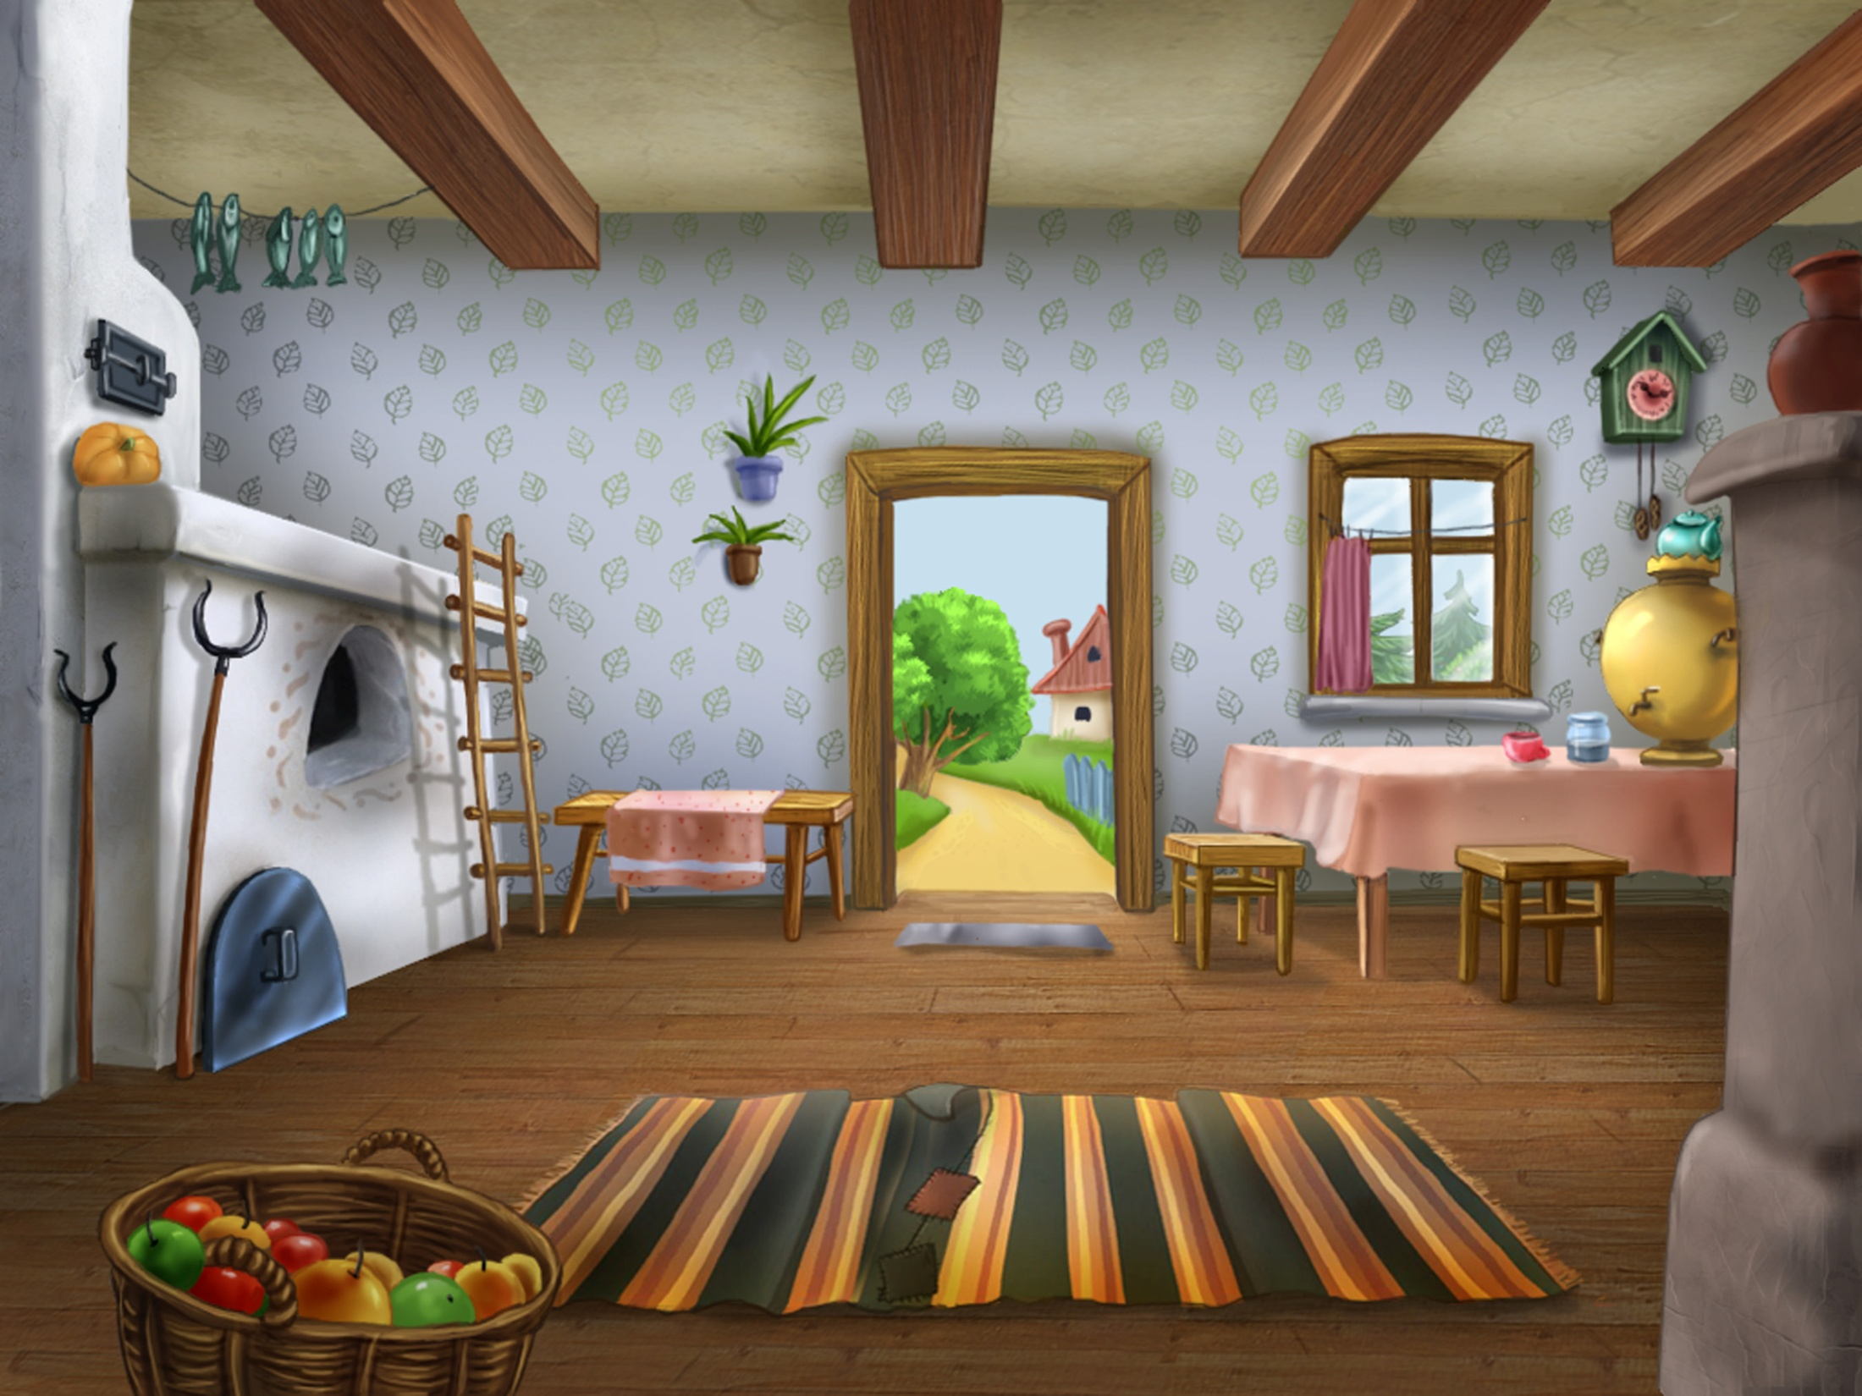



ФИЗКУЛЬТМИНУТКА «УТРЕННЯЯ ГИМНАСТИКА»
ПОВТОРЯЙ ЗА НАМИ!

Slide 2


Slide 3
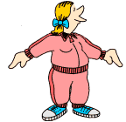

Slide 4
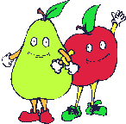

Slide 5


Slide 6
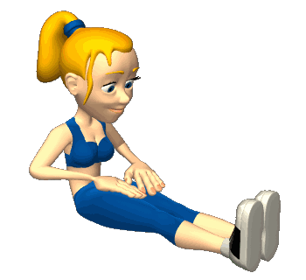

Slide 7
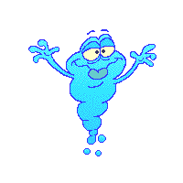

Slide 8


Slide 9
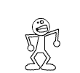

Slide 10


Slide 11
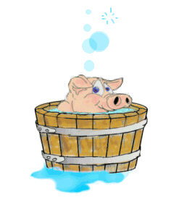
А вы приседайте!

Slide 12


Slide 13
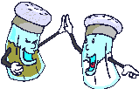

Slide 14
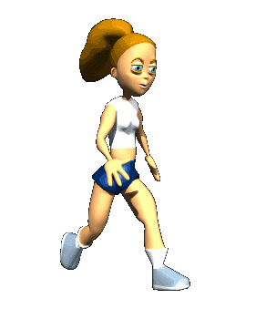

Slide 15


Slide 16

МОЛОДЦЫ!

